Slide 1
Быт России в первой половине XIX века
Презентация Морозовой Марии Сергеевны, 8 Б класс
Преподаватель: Кузякова Галина Валерьевна

Slide 2
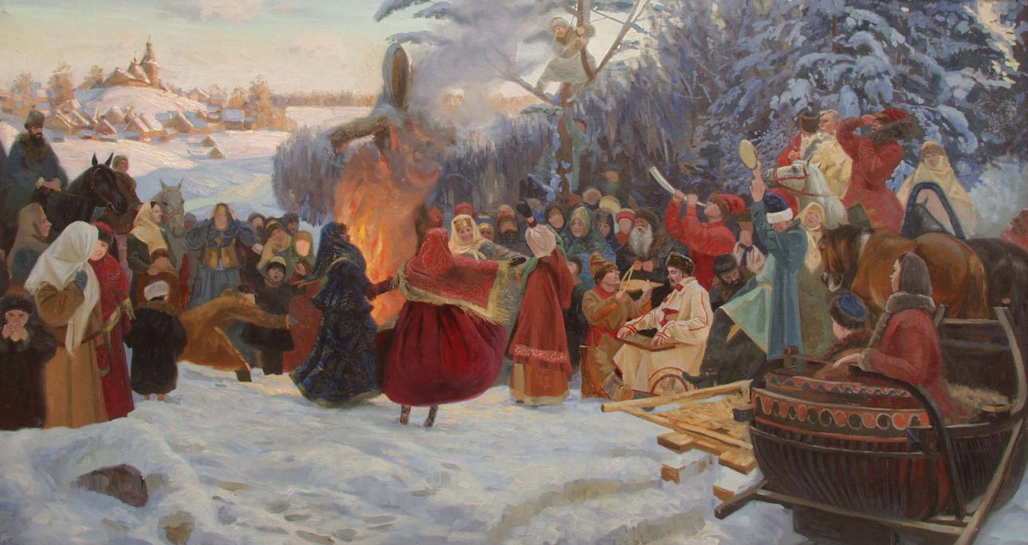
Быт и обычаи в начале XIX века в России напрямую зависели от сословия, к которому принадлежал человек. Общими как для богатых, так и для бедных слоев населения оставались лишь церковные праздники.
Масленица в России в XIX веке

Slide 3
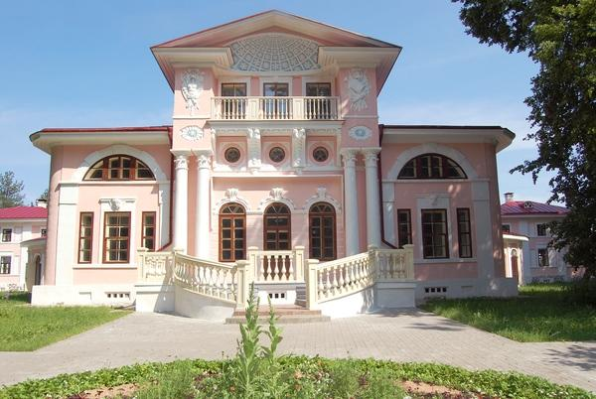
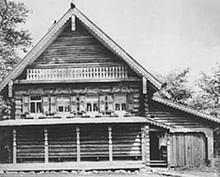
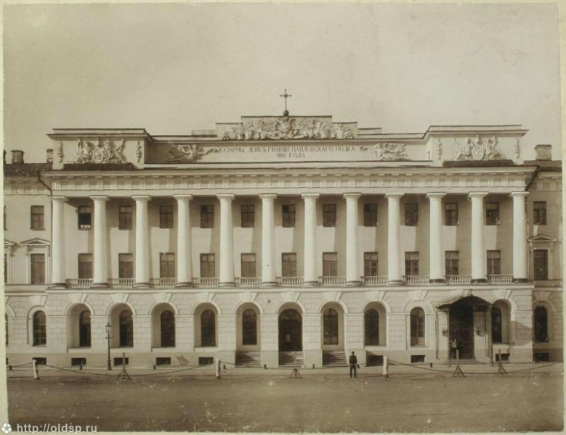
Архитектура и жилище
Посмотрим, где жили представители разных слоев населения.
Крестьяне жили в избах из дерева. Основным инструментов для постройки был топор, поэтому и говорили «срубить дом».
Тяжелыми были условия жизни рабочих, они жили в городских казармах, где вдоль коридоров размещались комнаты, с большим количеством кроватей.
Дома богатых мещан и купечества были в основном каменными, однако можно было встретить и такие, у которых нижняя часть была каменной, а верхняя – деревянной.
Все большую популярность приобретали загородные усадьбы

Slide 4
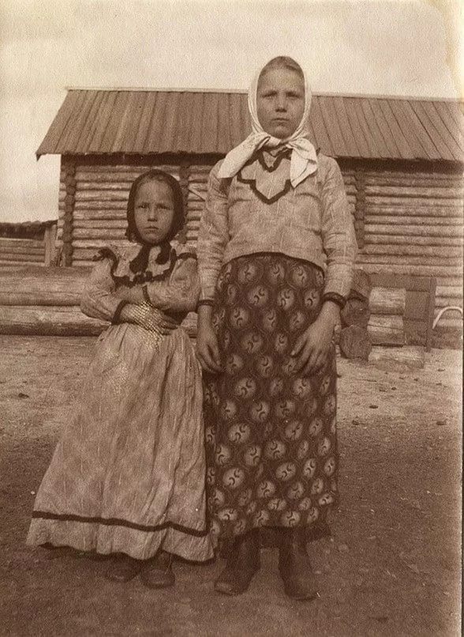
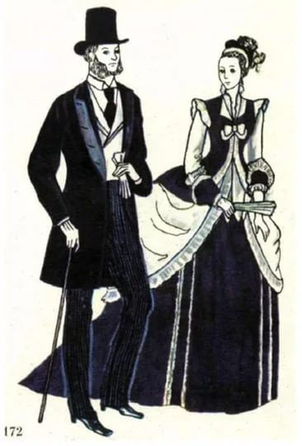
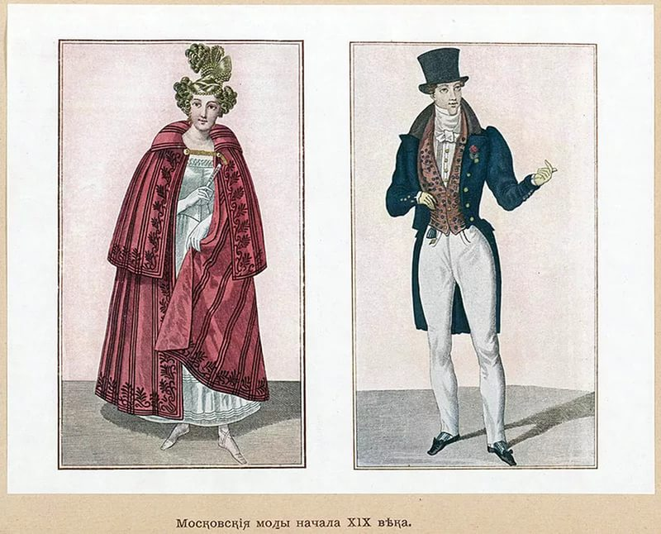
Одежда
Сословные различия наиболее ярко проявлялись в одежде. Основная масса населения страны продолжала носить те же предметы одежды, что носили их предки. Более обеспеченные люди носили городской костюм, который являлся разновидностью общеевропейского с чертами русского крестьянского костюма. Рассмотрим костюмы трех сословий: крестьянства, купечества и дворянства.

Slide 5
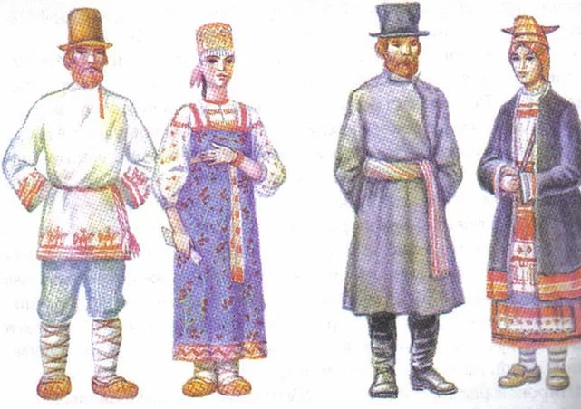
Одежда крестьян
Крестьянская одежда практически не изменилась по сравнению с прошлыми годами.
Женщины продолжали носить рубахи, сарафаны или юбки, по праздникам кокошники или платки.
Мужчины носили рубаху, армяк и порты из грубой ткани. Головным убором для мужчин служили валяная шапка, картуз. Популярными в начале XIX века стали «гречневики» - головные уборы, напоминающие по форме лепёшку из гречневой муки.
И мужчины, и женщины летом носили лапти, зимой – валенки или сапоги.

Slide 6
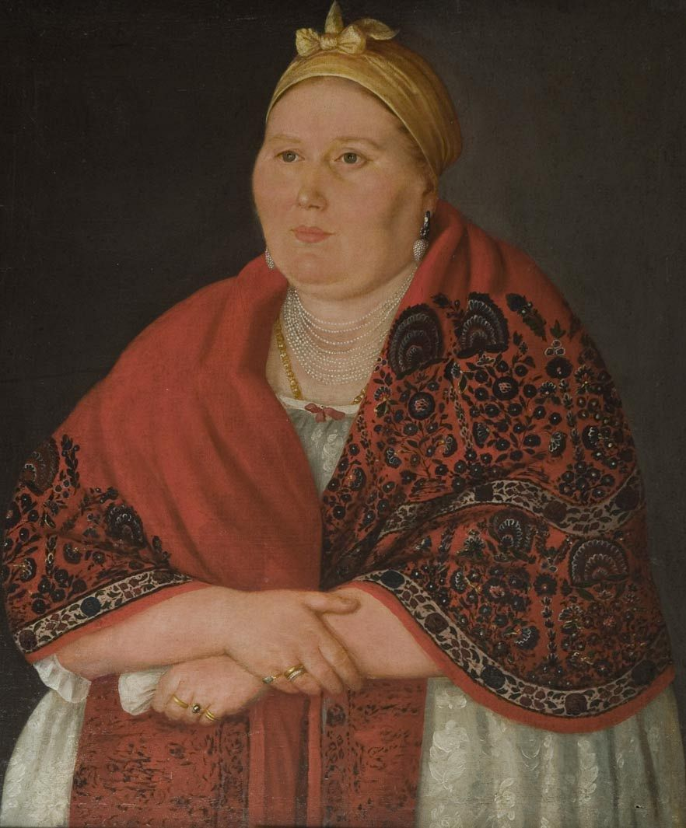
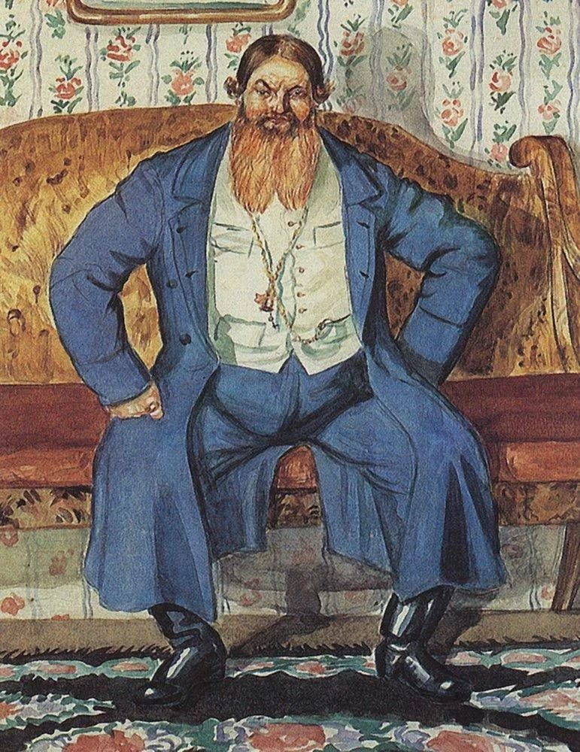
Одежда купцов
В купеческом костюме еще долгое время прослеживались черты крестьянской одежды. Мужчины носили зипуны, кафтаны. Позже появились сюртуки. На ногах мужчины носили сапоги. Зимой носили шубы, меховые шапки.
Интерес вызывает одежда купчих. Своей безвкусицей она вызывала смех у всех слоев населения. Женщины, сравнительно недавно разбогатевшие, хотели похвастаться богатством. Поэтому платья они украшали различными бантами, пестрыми цветами, делая их максимально яркими. Также купчихи надевали огромное количество украшений. Неизменным атрибутом купчих была шаль или цветной платок, которые добавляли образу еще большей комичности.

Slide 7
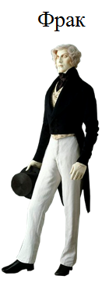
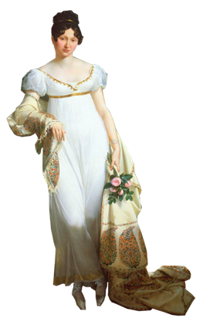
Одежда дворянского сословия
Наиболее разнообразной и красивой была дворянская мода. Женские платья шились из тонких тканей. Это было очень красиво, но не соответствовало климату России. В XIX веке стали популярны рединготы – верхняя одежда, по форме напоминающая платье. Зимой оно подбивалось мехом. Низ платья украшали вышивкой, цветами, оборками. Глубокое декольте, которое было тогда в моде, дамы прикрывали шемизеткой. Завершить образ помогали самые различные украшения.
Мужская одежда также отличалась своей утонченностью. Повседневной мужской одеждой были редингот, фрак, который носили с панталонами и жилетом, высокая шляпа (цилиндр), на ногах носили высокие сапоги.

Slide 8
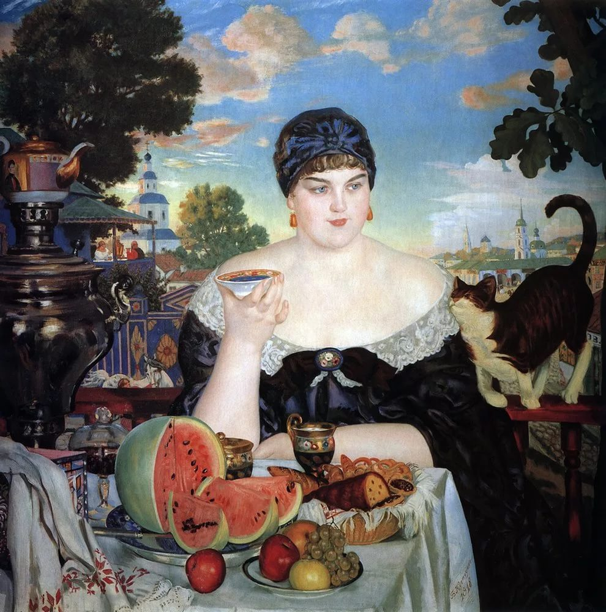
Питание
Глав­ным про­дук­том пи­та­ния у кре­стьян оста­вал­ся хлеб. Упо­треб­ля­ли в пищу много ово­щей, мясо же бед­но­та упо­треб­ля­ла редко. Это объ­яс­ня­лось не толь­ко пло­хим до­стат­ком, но и оби­ли­ем цер­ков­ных по­стов. Зато в изоби­лии люди ели рыбу. Также можно было встре­тить на сто­лах яйца и мо­лоч­ные про­дук­ты. Ос­нов­ны­ми на­пит­ка­ми были квас, пиво, сби­тень. По­сте­пен­но раз­ви­ва­лась куль­ту­ра чае­пи­тия. На­ли­чие в доме са­мо­ва­ра или чай­ных при­бо­ров счи­та­лось при­зна­ком до­стат­ка хо­зя­ев. На де­серт ели ягоды и фрук­ты, ва­ре­нье.
Выс­шие слои на­се­ле­ния пред­по­чи­та­ли не тра­ди­ци­он­ную рус­скую кухню, а ев­ро­пей­скую. В ра­ци­он пи­та­ния рус­ской знати вхо­ди­ли такие про­дук­ты, как шо­ко­лад, биск­ви­ты, во­сточ­ные сла­до­сти. Ува­жа­ю­щий себя дво­ря­нин пы­тал­ся за­ве­сти в доме вин­ный по­греб.

Slide 9
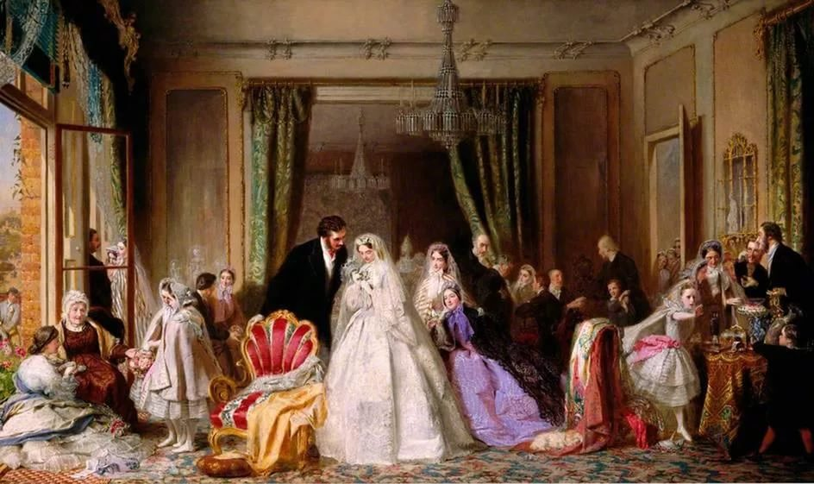
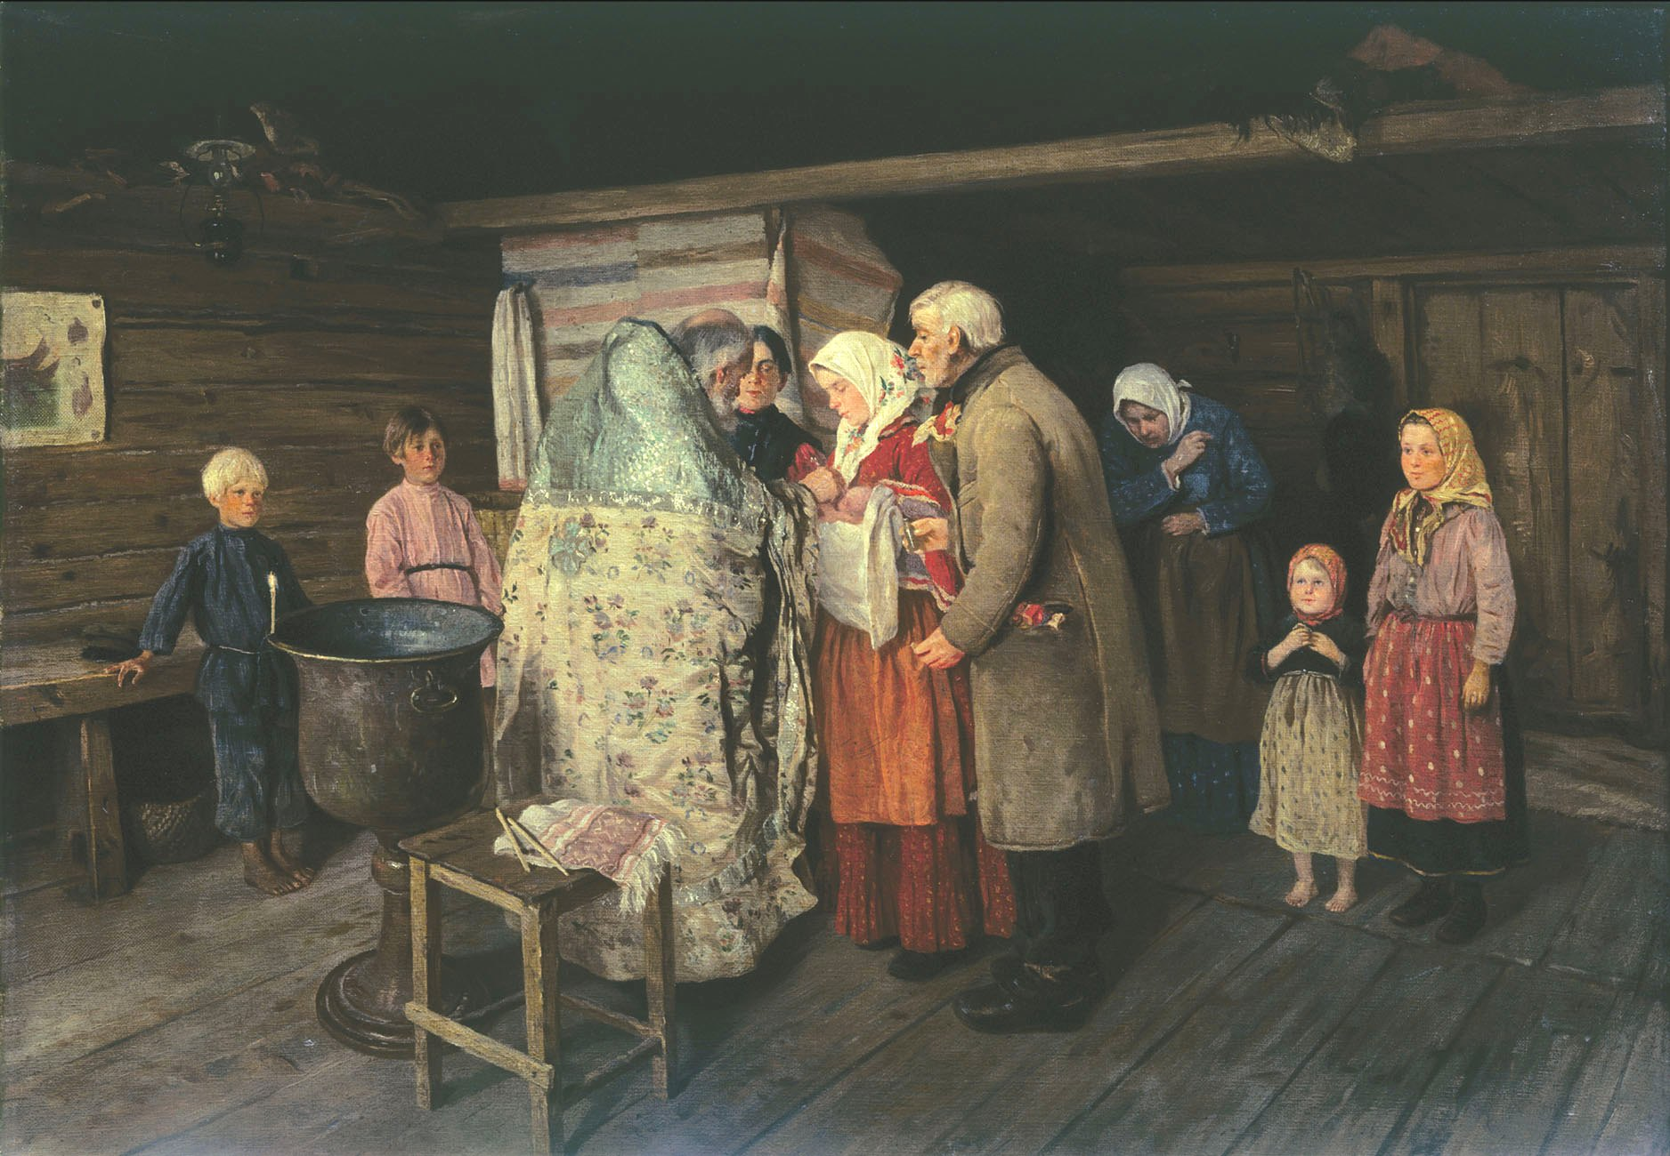
Семья и семейные обряды
Семья объединяла, как правило, представителей двух поколений — родителей и их детей. Часто в семье насчитывалось 7—9 детей. Если среди детей было более половины мальчиков, то такие семьи были достаточно «крепкими», так как в них имелось много работников.
Среди основных семейных обрядов можно назвать крещение, свадьбу, похороны.
Брак обязательно должен был получить официальное благословение при церковном венчании. Только такой брак считался законным. Обязательным было и крещение каждого ребенка в первые месяцы жизни. Отпевание также относилось к числу главных обрядов.
После женитьбы сына родственники помогали ему построить собственный дом и обустроить его.
Выдача замуж дочерей сопровождалась передачей жениху приданого, которое начинали копить сразу после рождения будущей невесты. Многие его части создавались руками самой девушки в добрачный период.

Slide 10
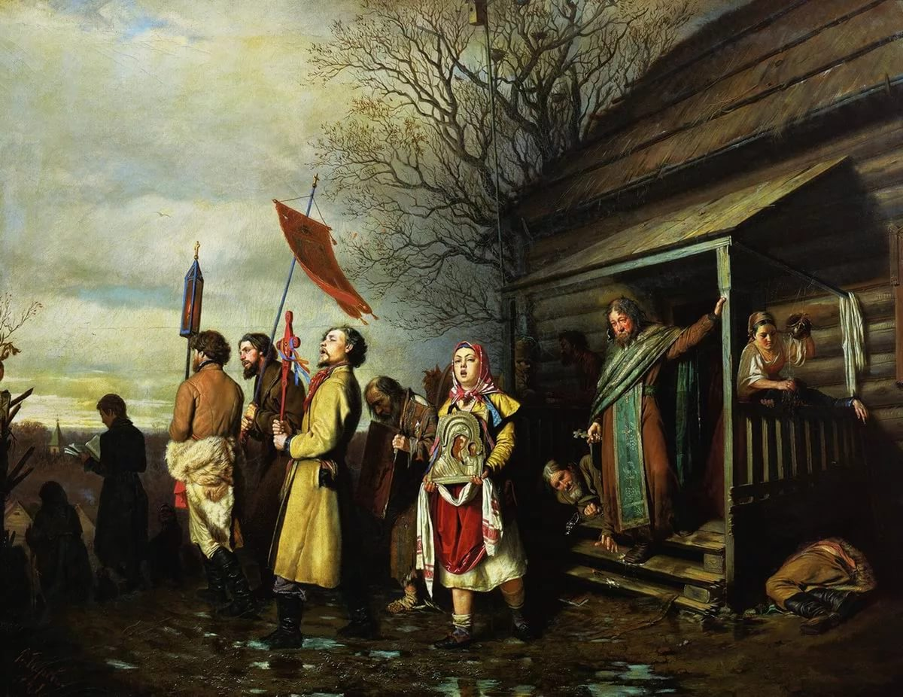
Обычаи и досуг
Общими для всего населения являлись лишь церковные праздники с их едиными для каждого обрядами и традициями.
К церковным праздникам обычно приурочивались ярмарки, сопровождающиеся гуляньями, увеселениями, хоровым пением и хороводами.
Рождественско-новогодний цикл обрядов был связан со Святками. Накануне Рождества и после Нового года гадали. Главным обрядом на Крещение был крестный ход к проруби за святой водой. Первым весенним праздником являлась Масленица, когда перед постом следовало вкушать жирную пищу. Самой любимой забавой населения в эти дни было катание с гор на санках, салазках. Богатые крестьяне, а также городские купцы и дворяне катались на санях, запряженных тройками. На Пасху были популярны спортивные массовые игры молодежи, катание на качелях.

Slide 11
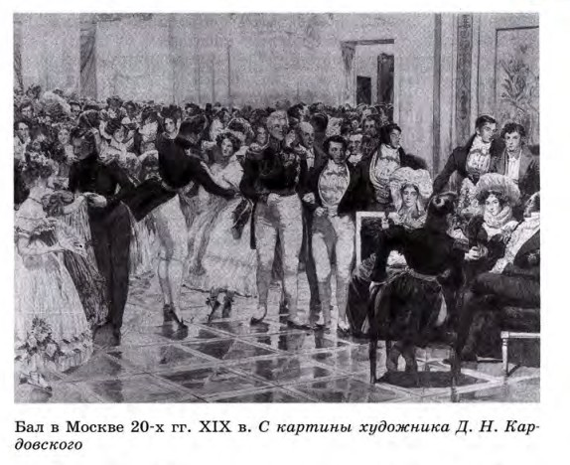
Обычаи и досуг
Однако в некоторых вещах различия между более и менее обеспеченными семьями прослеживались. Обязательными были, например, рождественские елки для богатой детворы с подарками и представлениями, балы и маскарады для знати, чиновничества. Для бедноты обычным делом в эти дни были народные гулянья, колядование.
Дворянство проводило дни не только на службе, но и в постоянном общении. В богатых столичных домах ежедневно обед накрывался на 100 человек. А бал или званый вечер мог обойтись хозяину в 50 тыс. рублей.
Крестьянство проводило основную часть времени в труде. Но после того, как Павел I запретил привлекать крепостных к работам в выходные и праздничные дни, крестьяне стали больше времени в эти дни проводить в совместных гуляньях и праздничных развлечениях.

Slide 12
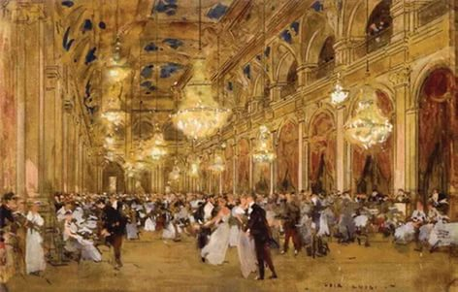
Подведем итоги
Пер­вая по­ло­ви­на XIX в. в Рос­сии – время, когда в жизнь об­ще­ства прони­ка­ет всё силь­нее за­пад­но­ев­ро­пей­ские культура. В то же время со­хра­ня­ют­ся и рус­ские тра­ди­ции и обы­чаи. Всё это вело к со­зда­нию новой са­мо­быт­ной жизни Рос­сий­ской им­пе­рии.

Slide 13
Источники
https://interneturok.ru/istoriya-rossii/8-klass/rossiya-v-pervoy-polovine-xix-veka/byt-i-obychai?seconds=0
https://videouroki.net/video/21-byt-i-obychai-nasielieniia-rossii-v-piervoi-polovinie-xix-vieka.html
http://mirznanii.com/a/123419/byt-i-obychai-xix-veka

